Slide 1
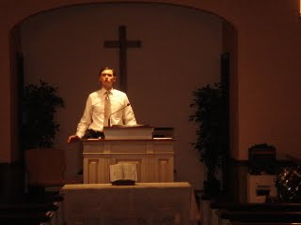
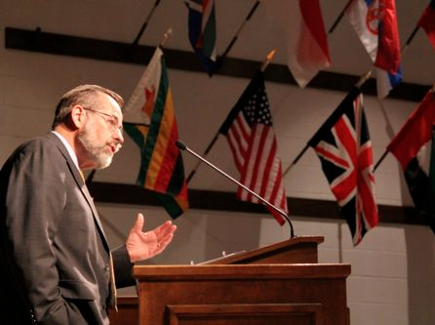
Homiletik:
Die Kunst der biblischen Auslegung
Lehrplan für Homiletik 1
Dr. Rick Griffith • Singapore Bible College
BibleStudyDownloads.org

Slide 2
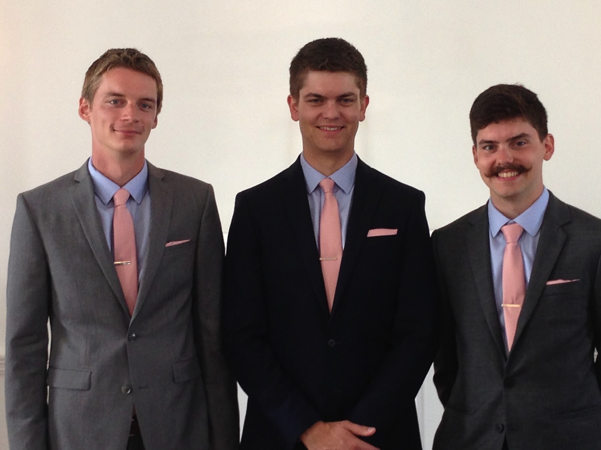
Unsere drei Söhne

Slide 3
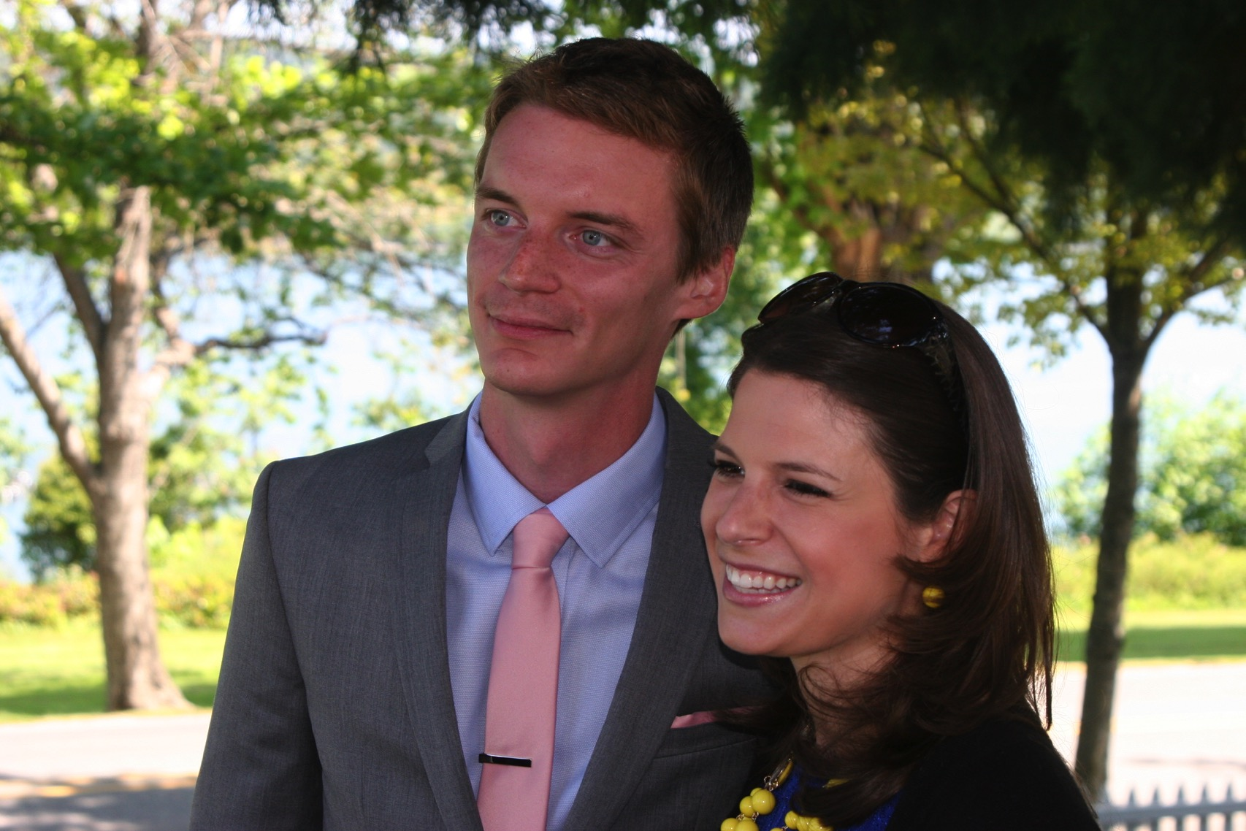


Kurt arbeitet in IT
9g

Slide 4
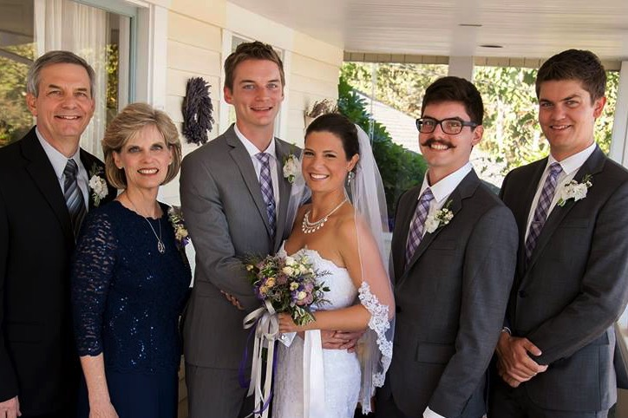
Die Familie Griffith
Sept 2014
2014
Rick
Stephen
25
Susan
John
22
Kurt & Cara
28

Slide 5
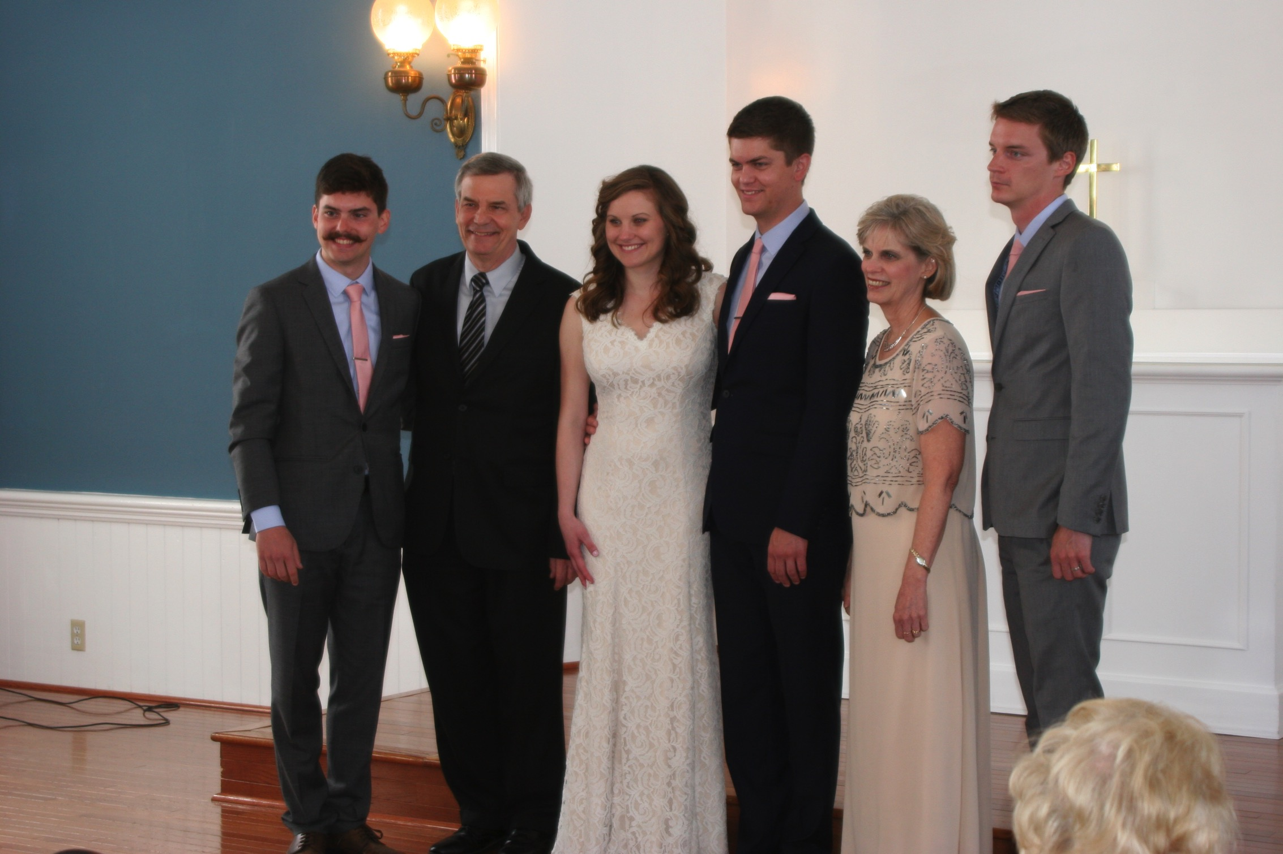
Die Familie Griffith
Mai 2015
2015
John
22
Kurt
28
Rick
Susan
Stephen & Katie 25

Slide 6
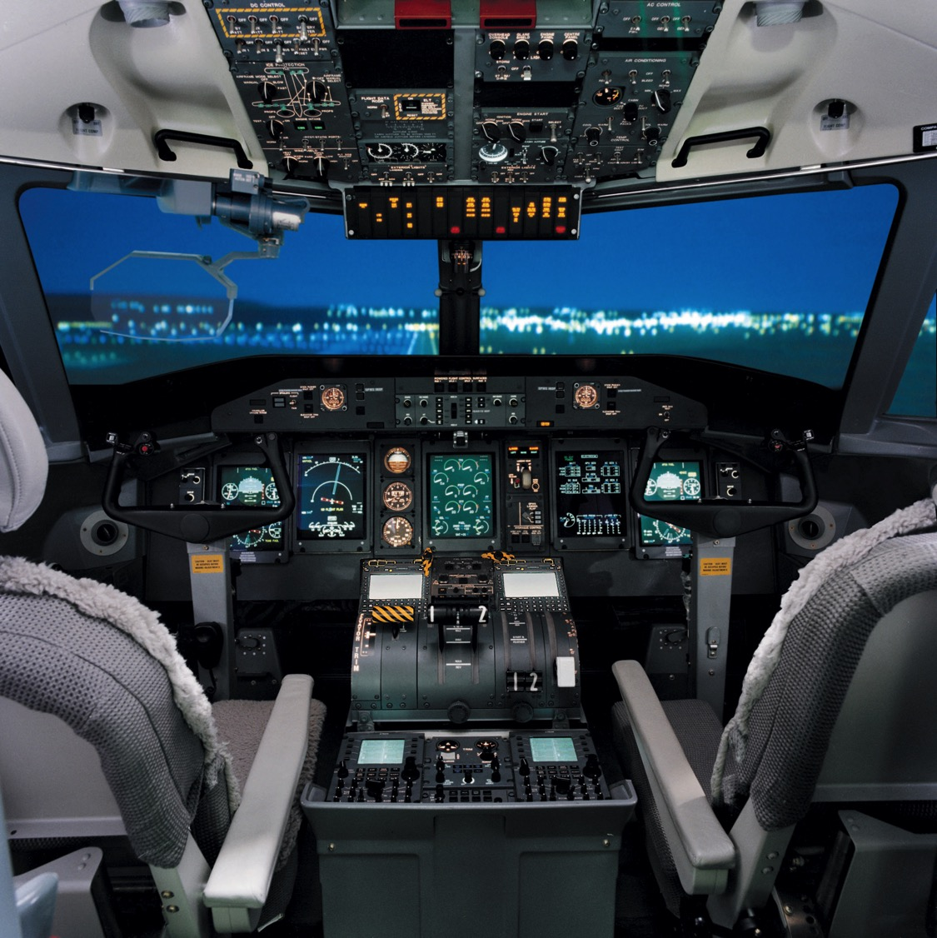
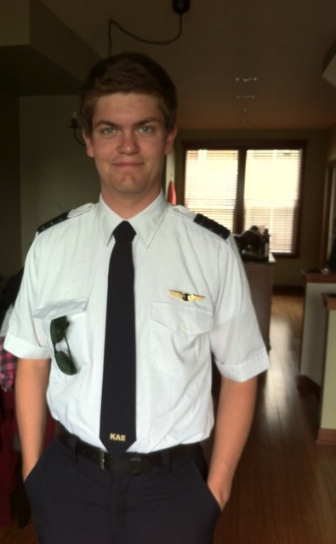
Stephen ist Pilot bei Horizon Air, Boise, Idaho
6

Slide 7
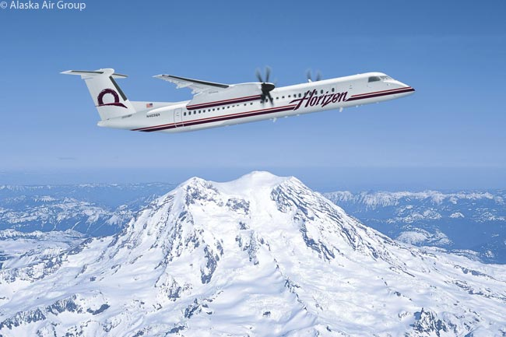
Über Seattle
9g

Slide 8
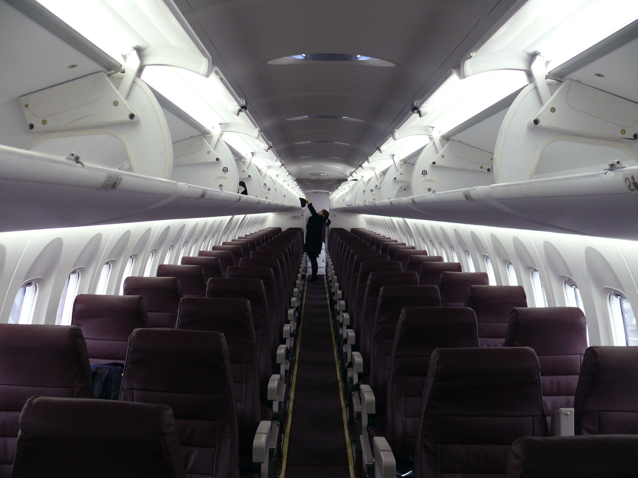
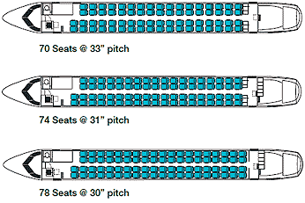
Mit Stephen fliegen über 70 Passagiere
6

Slide 9
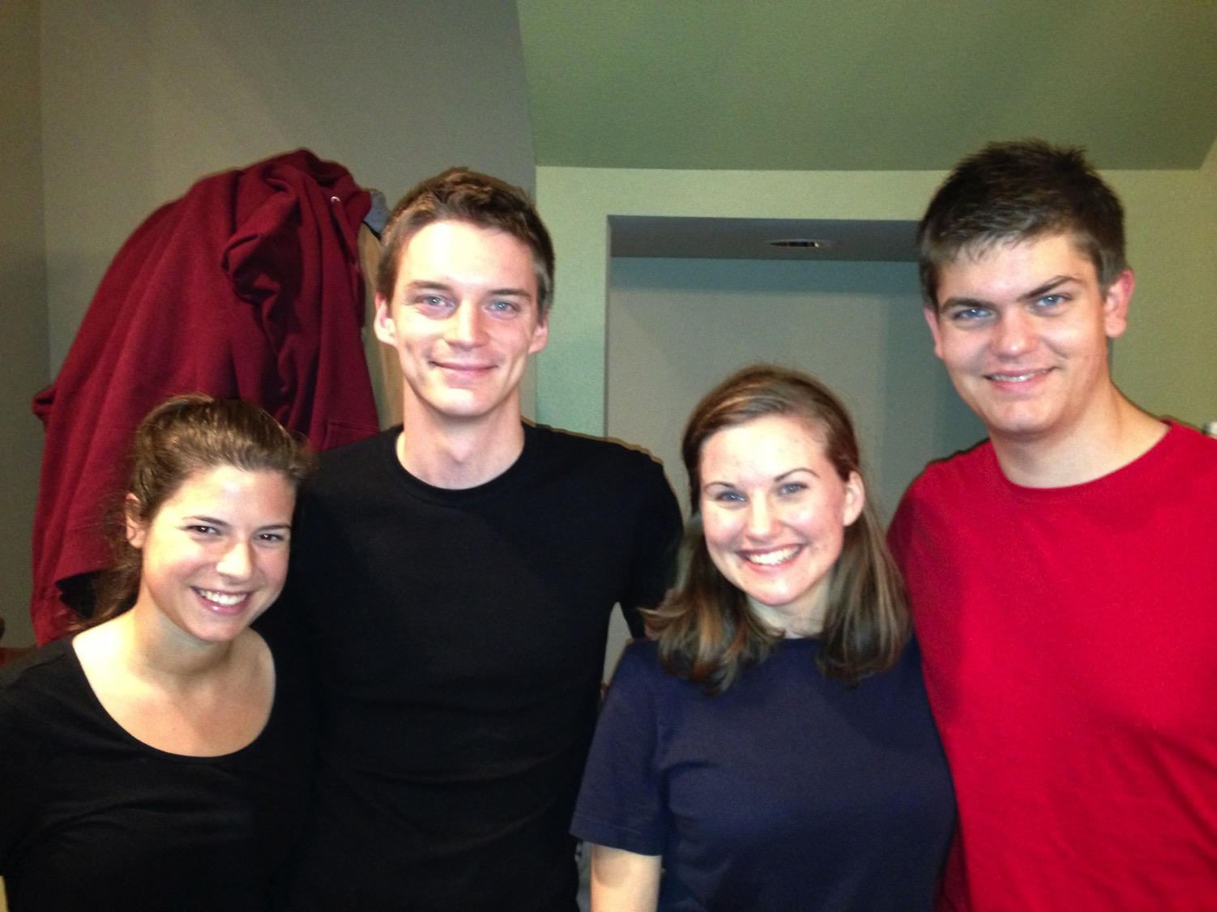
Cara & Kurt • Katie & Stephen

Slide 10
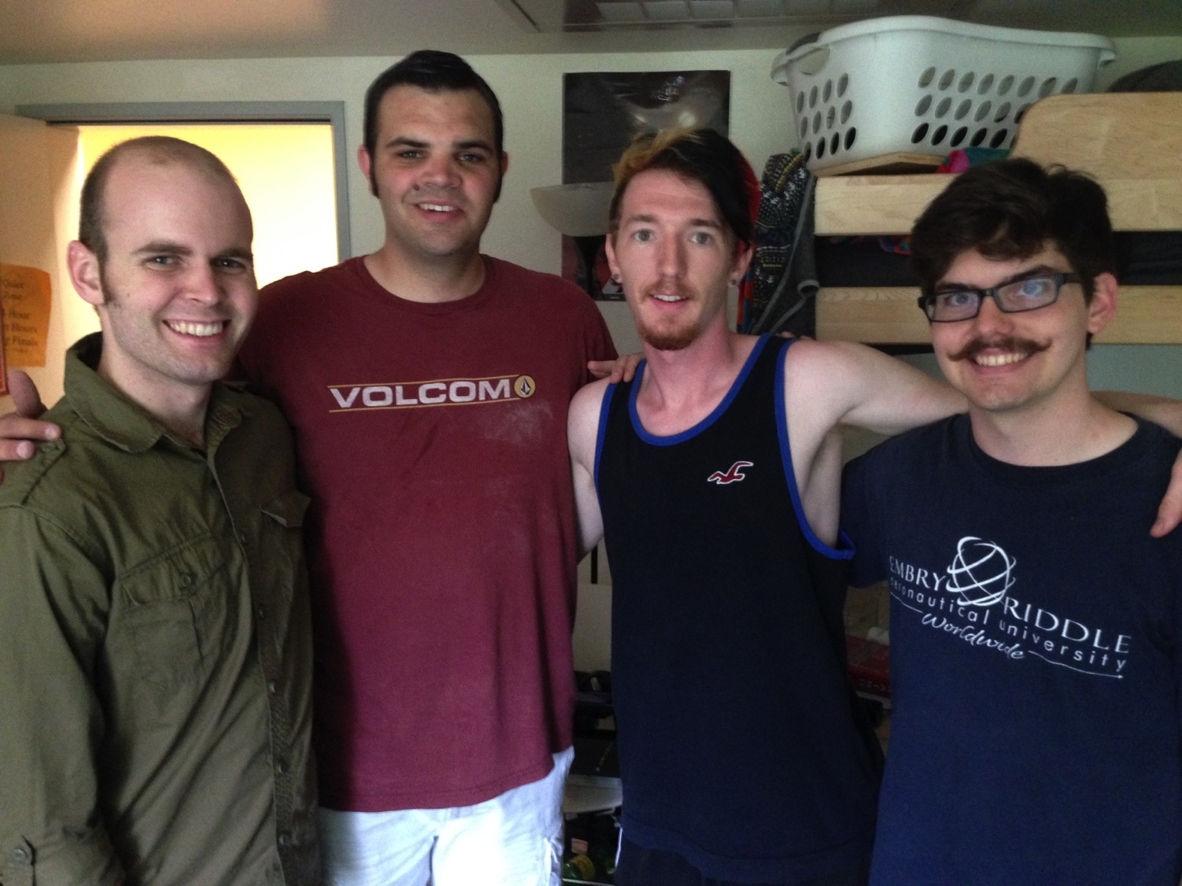
John an der Biola University

Slide 11
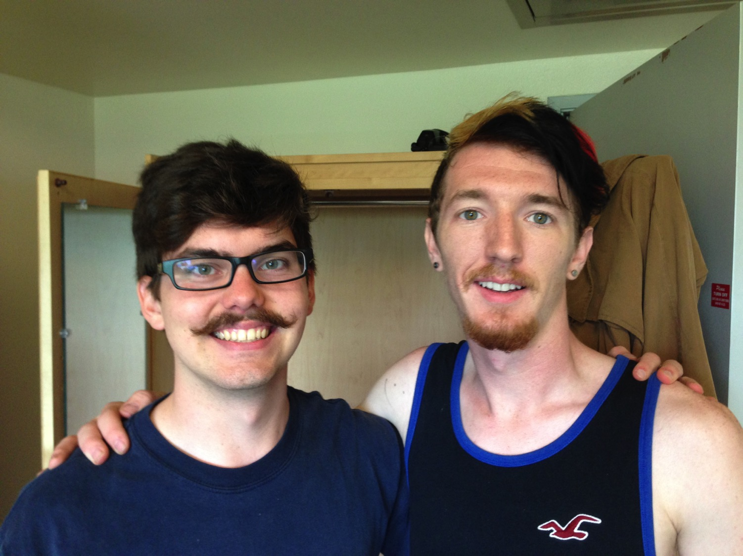
John at Biola University

Slide 12
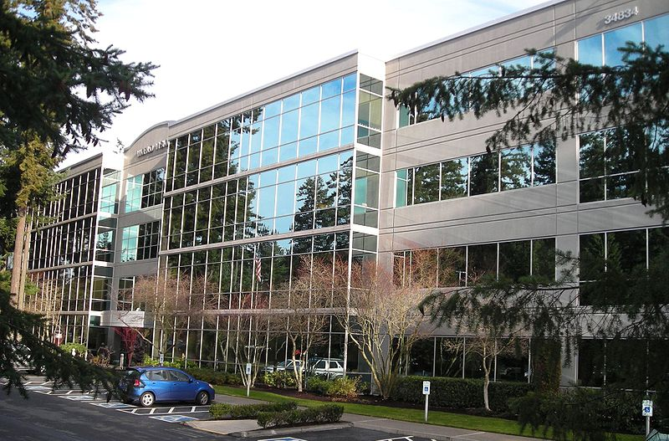
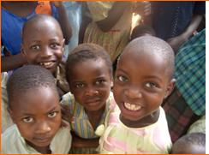

John bei World Vision

Slide 13

Unser Missionswerk
“Ein globaler Katalysator für Evangeliumsbewegungen”

Slide 14

SINGAPORE BIBLE COLLEGE
Notes:
Als Professor unterrichte ich mit 30 weiteren Dozenten an der grössten Bibelschule in Singapur, dem Singapore Bible College

Slide 15
SBC Fächer die ich Unterrichte
(Englisch • Malaysisch • Chinesisch)
Überblick
AT NT
Hintergrund
Welt des AT Welt des NT
Theologie
Kirche Geist Zukunft
Predigen
Homiletik 1 Homiletik 2
Notes:
Ich darf den zukünftigen Leitern jedes Buch der Bibel im Überblick unterrichten, zusätzlich auch den Hintergrund des AT und NT, drei Theologiegebiete, und wie man predigt.

Slide 16


Our People
Durch die Bibel predigen
Notes:
RICK: Ja, wir haben geholfen, die Crossroads International Church, eine Gemeinde, im Jahr 2006 ins Leben zu rufen. Ich diene dort als Pastor-Lehrer.

Slide 17


Crossroads-Leute Juli 2015
ITALIEN
FRANKREICH
JAPAN
HOLLAND
HONG KONG
KOREA
LIBANON
TAIWAN
CHINA
MYANMAR
INDIEN
USA
PHILIPPINEN
ZIMBABWE
MALAYSIEN
SINGAPUR
CIC
NEUSEELAND
INDONESIEN
Notes:
Im März 2015 stammten die Leute in der Gemeinde aus 12 verschiedenen Ländern aus aller Welt.
Holland (Desiree), Frankreich (Valentin), Italien (Nino Iager), Indien (Cynthia, Athan, Chanchan), Korea (Jieun), Libanon (Mher & Liana), Myanmar (Raymond), USA (Miriam), Philippinen (Paolo), Singapur (Albina), Neuseeland (Matt & Julie), Zimbabwe (Memory)

Slide 18
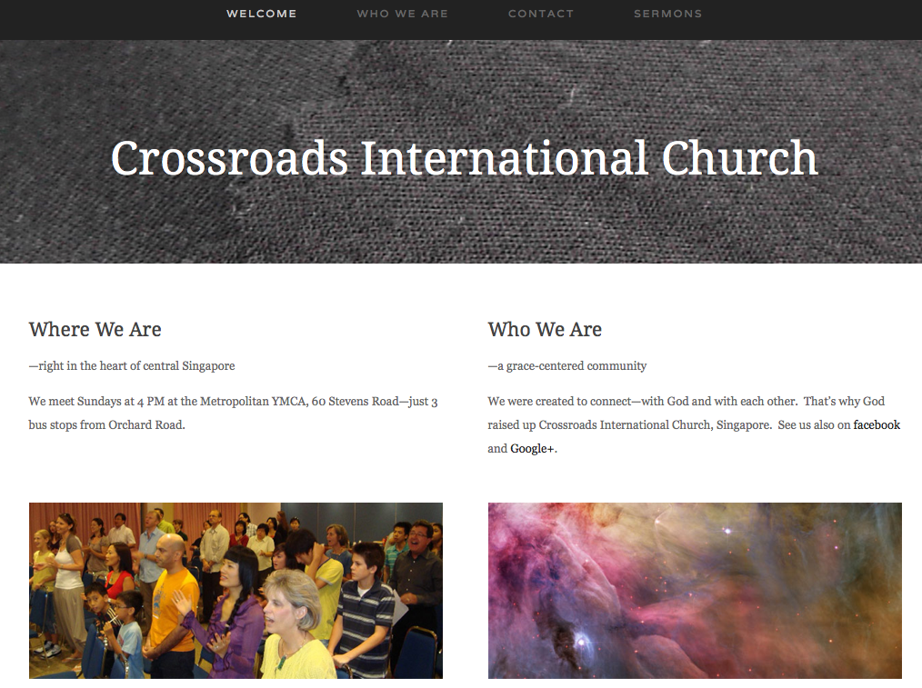
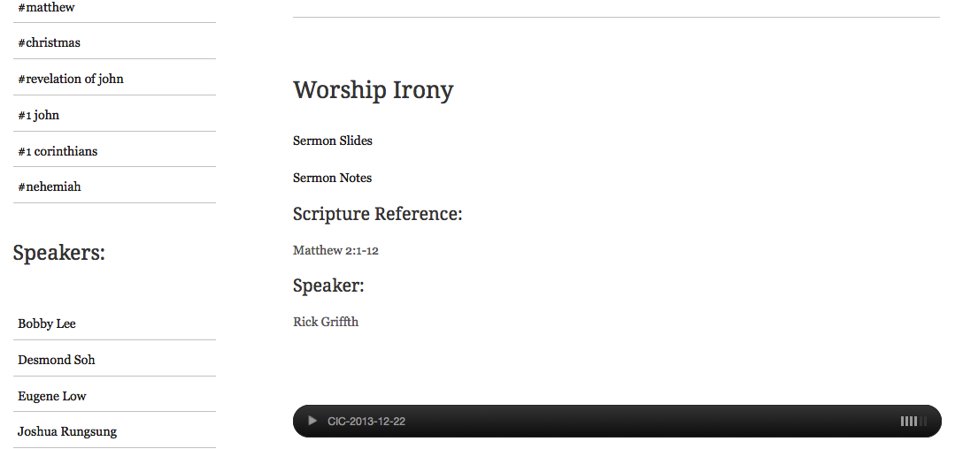
www.cicfamily.com
www.cicfamily.com

Slide 19
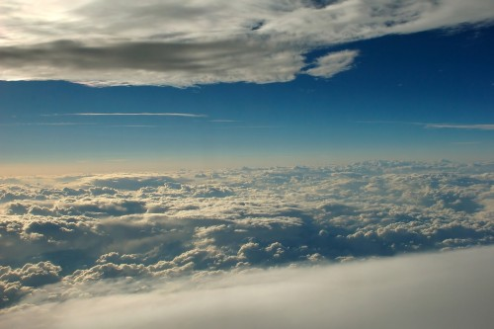
Die Kraft des Wort Gottes (Jes. 55:8-9 HFA)
⁸Der Herr sagt: “Meine Gedanken sind nicht eure Gedanken, und meine Wege sind nicht eure Wege.”
⁹“Denn wie der Himmel die Erde überragt, so sind auch meine Wege viel höher als eure Wege und meine Gedanken als eure Gedanken.”

Slide 20

Die Kraft des Wort Gottes (Jes. 55:10a HFA)
“Denkt an den Regen und den Schnee! Sie fallen vom Himmel und bleiben nicht ohne Wirkung: Sie tränken die Erde und machen sie fruchtbar; alles sprießt und wächst.”

Slide 21
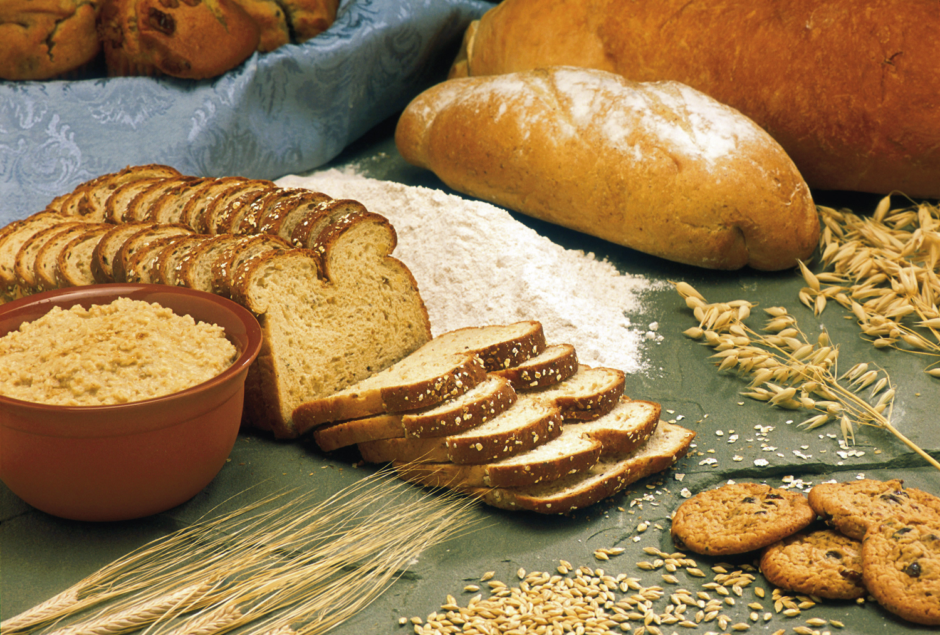
Die Kraft des Wort Gottes (Jes. 55:10b HFA)
“So bekommt der Bauer wieder Samen für die nächste Aussaat, und er hat genügend Brot.”

Slide 22

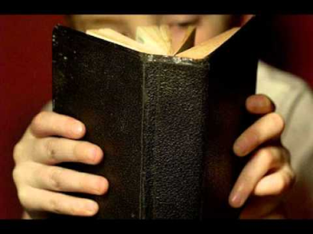
Die Kraft des Wort Gottes (Jes. 55:11 HFA)
“Genauso ist mein Wort: Es bleibt nicht ohne Wirkung, sondern erreicht, was ich will, und es führt das aus, was ich ihm aufgetragen habe.”

Slide 23
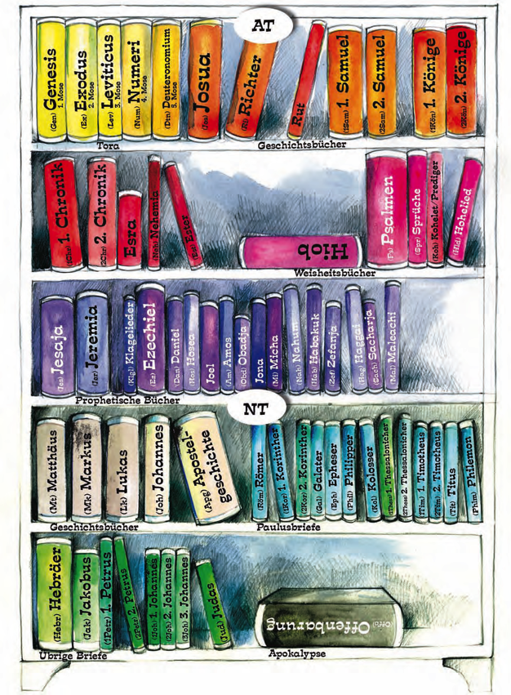
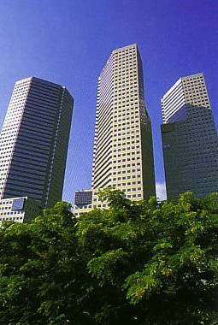
Unser Ziel: Die Lücke zu schliessen!

Slide 24

Kursbeschreibung
v
Anleitung zur Vorbereitung einer Auslegungspredigt,
  durch den Auslegungsprozess der Exegese, Theologie und Homiletik,
  mit Betonung des strategischen Gebrauchs von rhetorischer Argumentation,
  Manuskriptvorbereitung (Stil & Klarheit),
  und zum Schluss, das Predigen von zwei Predigten (Brief & AT Erzählung). 3 Stunden.
Predigttermine und besondere Predigten (Erzählung, thematisch, Monolog, evangelistisch, Hochzeit & Abdankung) werden auch besprochen.

Slide 25


Kursziele
v
Bei Kursende solltest du Folgendes können:
Das Was & Wie der Auslegungspredigt wiedergeben
Exegetische & homiletische Gliederung ausarbeiten
Einleitung, Hauptteil & Schluss erklären
Selbstvertrauen im Predigen aufbauen
Kursinhalt durch Unterrichten oder Übersetzen lernen
Anwendungen aus der Bibel relevant machen
Predigten auswerten, um sie zu verbessern
Briefe & Erzählungen (das “Was”) predigen
Eine wahre, interessante, klare & relevante Predigt (das “Wie”) predigen (siehe Hauptziel auf Seite 25).

Slide 26
Vier Ziele:
Die Predigt ist…
25
Wahr
Interessant
Klar
Relevant

Slide 27
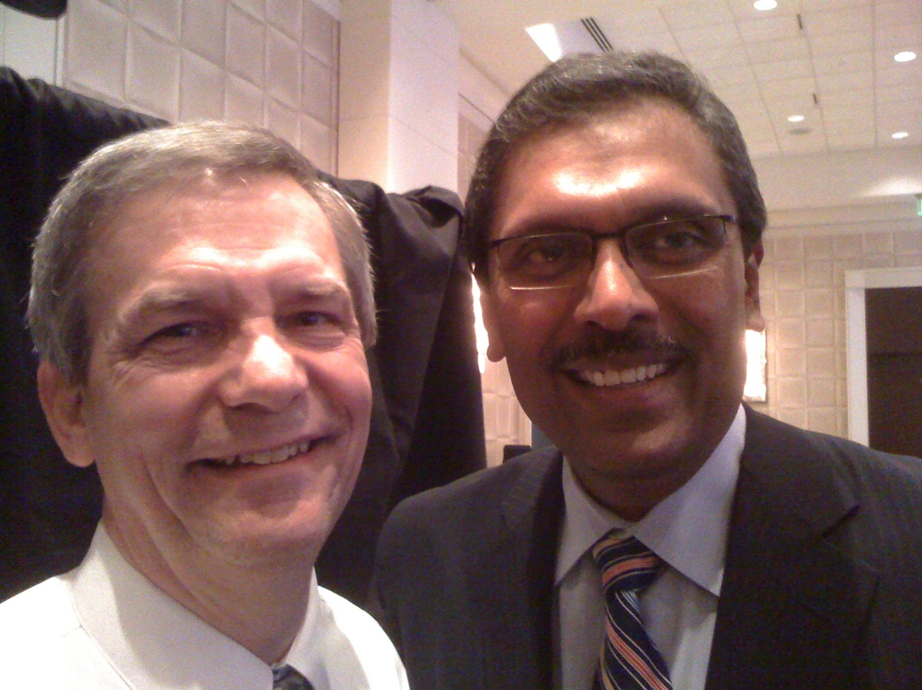
Dr. Rick & Dr. Ramesh Richard

Slide 28



Kursvoraussetzungen
v
Lektüre (10%)
“Vorbereiten von Auslegungs-predigten” Ramesh Richard
“Predigen mit Frische”
Bruce Mawhinney

Slide 29

Deine erste Lektüren-aufgabe
“Wie man Ideen kommuniziert”
Lies dieses 20-seitige Büchlein vor der nächsten Klasse

Slide 30
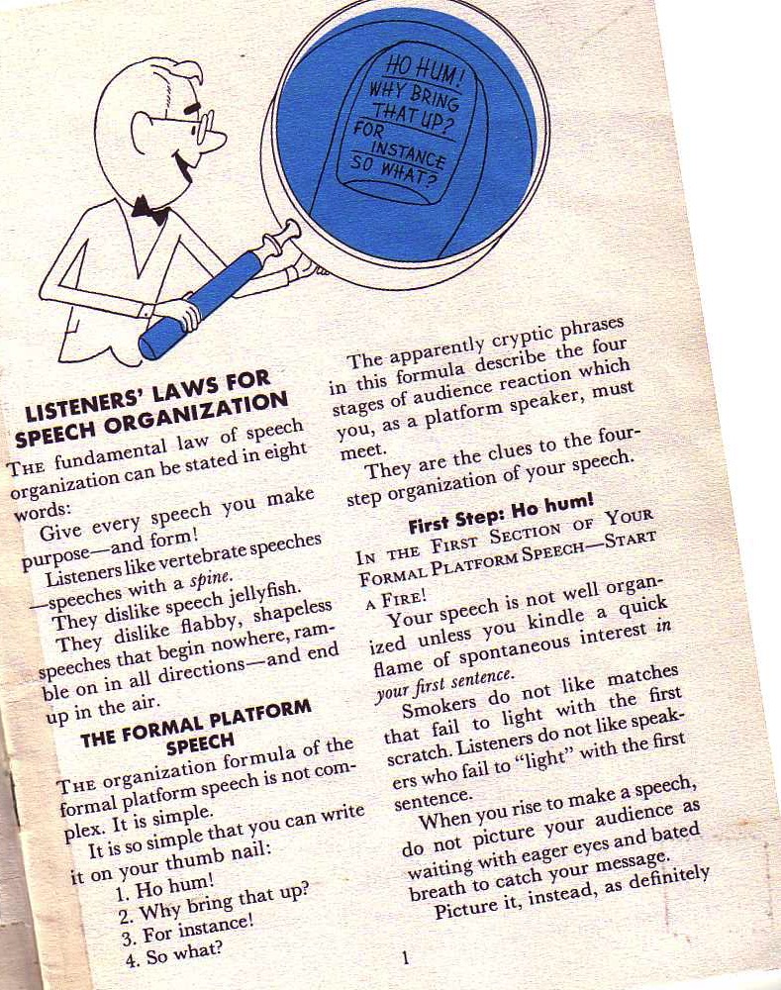
Bordens Grundlagen
10-11
Die Grundregel des Redeaufbaus lautet in acht Worten:
Gib jeder Rede einen Zweck––und eine Gestalt
Richard Borden, How to Communicate Ideas, 1

Slide 31
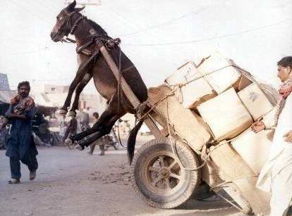
SBC Kursvoraussetzungen
v
Lektüre (10%)
Projekt (15%)

Slide 32



Zeigen wir anderen auch wie man predigt!
“Was du von mir in Gegenwart vieler Zeugen gehört hast, das gib jetzt an zuverlässige Christen weiter, die fähig sind, auch andere im Glauben zu unterweisen.”
(2 Tim. 2:2 HFA).
Jüngerschaft
Paulus
Timotheus
Andere
Zuverlässige Leute

Slide 33
Unterrichtsdienst 1997-2015
MONGOLIEN
JORDANIEN
KOREA
CHINA
NEPAL
MYANMAR
INDIEN
THAILAND
VIETNAM
MALAYSIEN
SRI LANKA
SINGAPUR
SBC
INDONESIEN
Notes:
Von 1997 bis Juli 2014 hatte ich das Vorrecht, von Gott dazu berufen zu sein, Pastoren in 12 weiteren Ländern auf 53 Reisen auszubilden. Auf diesen 53 Reisen fand der Unterricht im Team mit amerikanischen Pastoren statt.

Slide 34


Homiletiklink auf BibleStudyDownloads.org
Hol dir diese kostenlose Präsentation!
Notes:
Preaching (pr)
Homiletics

Slide 35
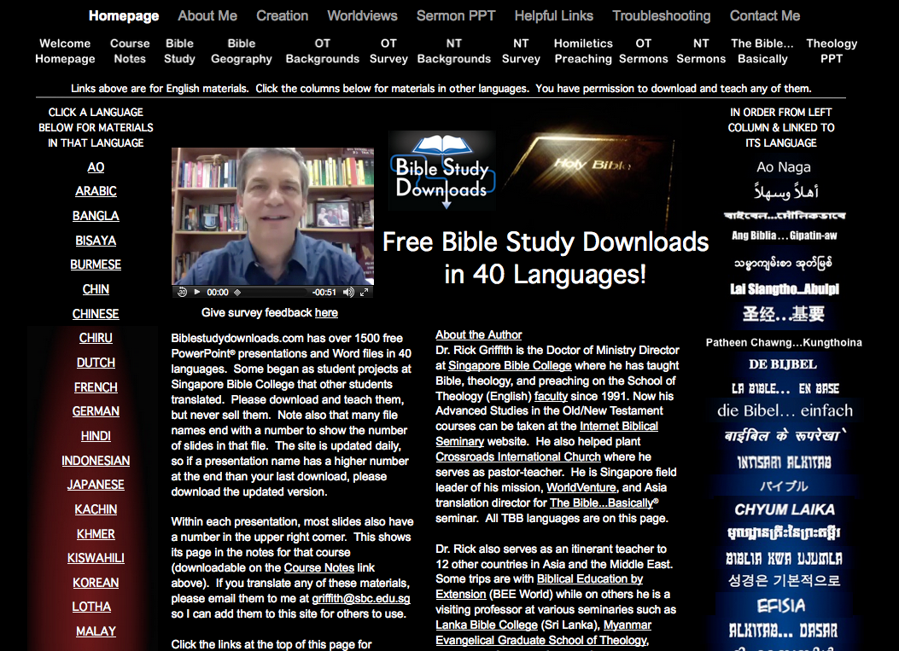
biblestudydownloads.com
7
Notes:
Dank Übersetzung durch Studenten sind nun Bibelunterrichtsunterlagen—hauptsächlich auf PowerPoint—in 40 Sprachen erhältlich! Der Lehrer muss nur auf die Datei klicken, und sie wird kostenlos heruntergeladen für das Unterrichten der Bibel und anderer Themen.

Slide 36
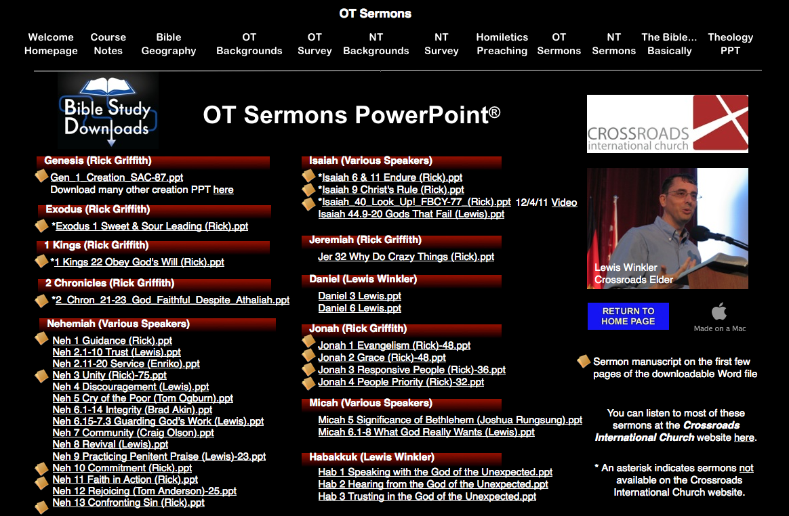
OT Sermons PPT
biblestudydownloads.com

Slide 37
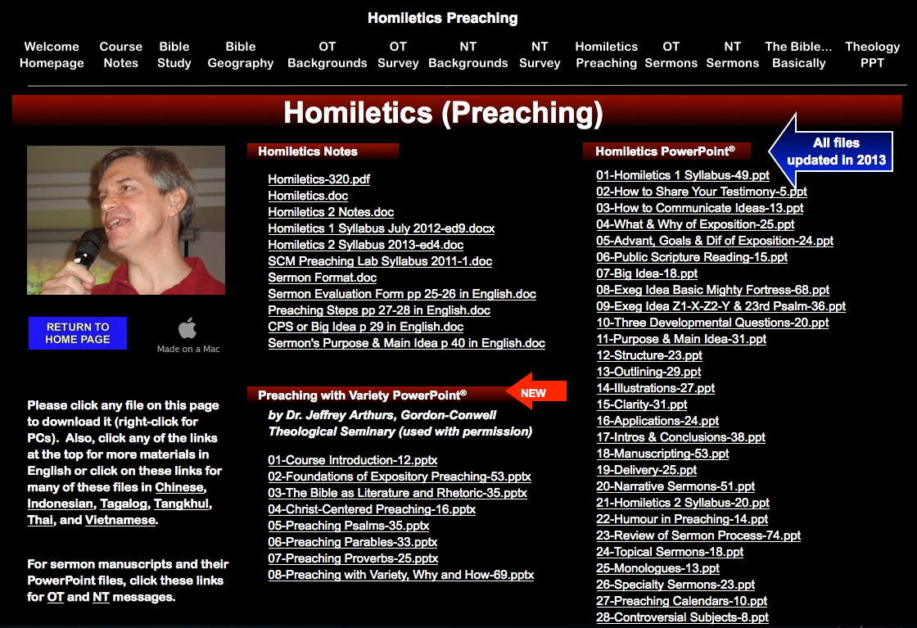
Homiletics PPT
biblestudydownloads.com

Slide 38
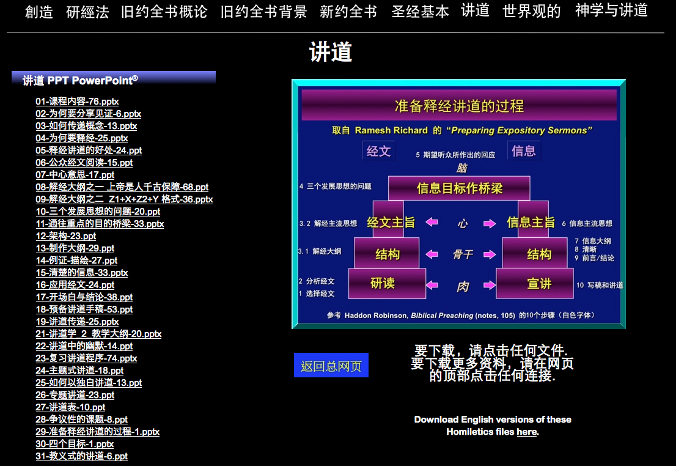
Chinese Homiletics PPT
biblestudydownloads.com

Slide 39
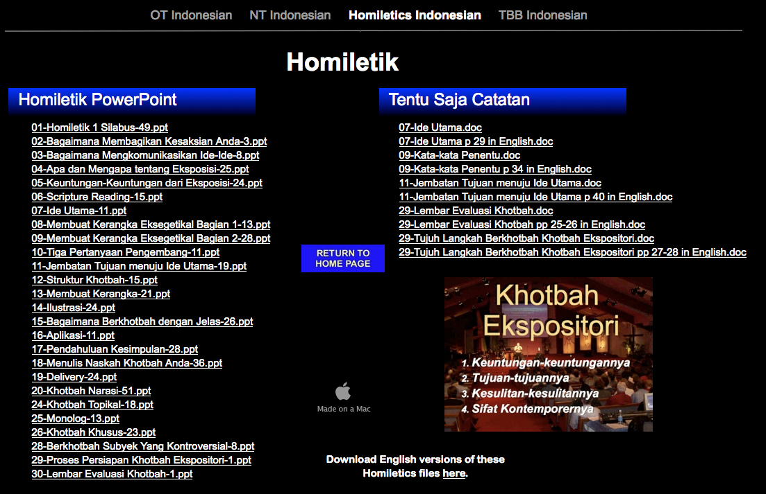
Indonesian Homiletics PPT
biblestudydownloads.com

Slide 40
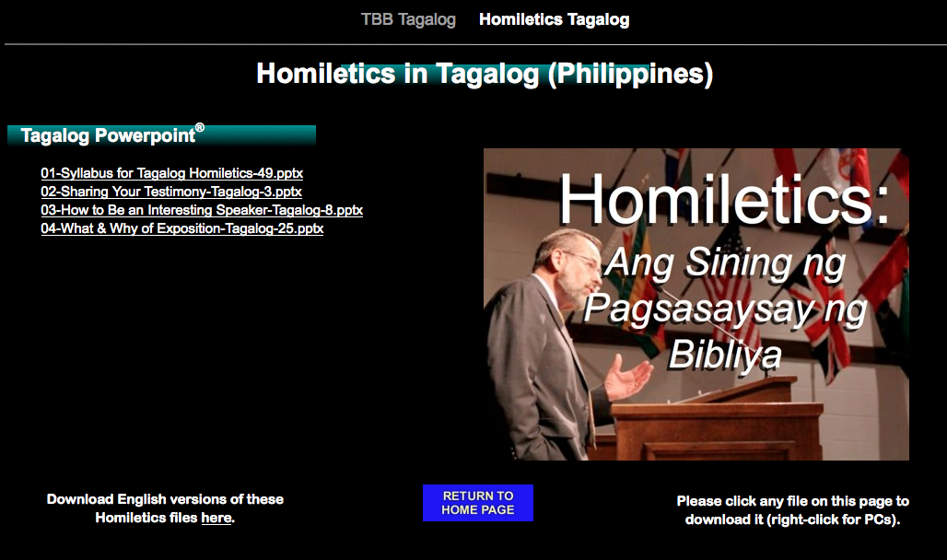
Tagalog Homiletics PPT
biblestudydownloads.com

Slide 41
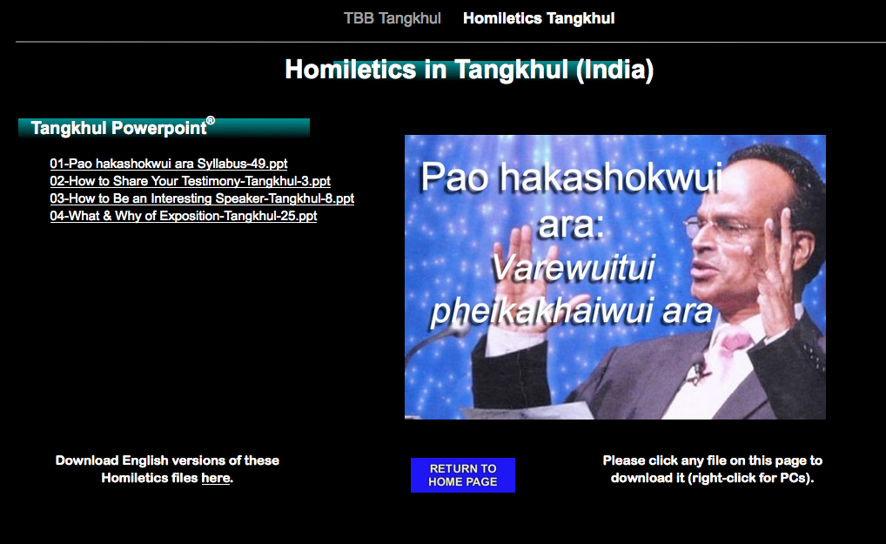
Tangkhul Homiletics PPT
biblestudydownloads.com

Slide 42
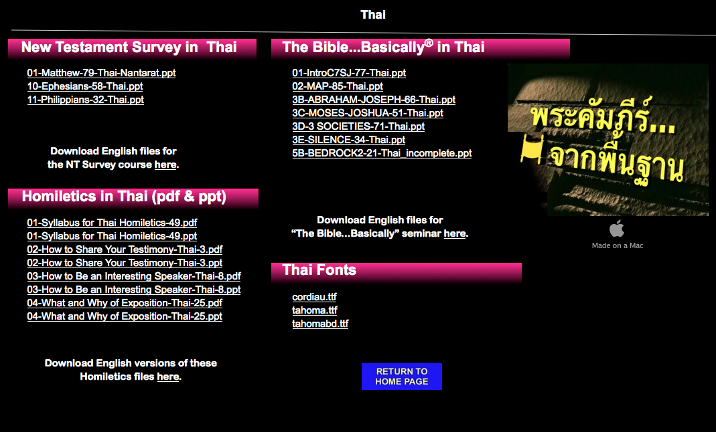
Thai Homiletics PPT
biblestudydownloads.com

Slide 43
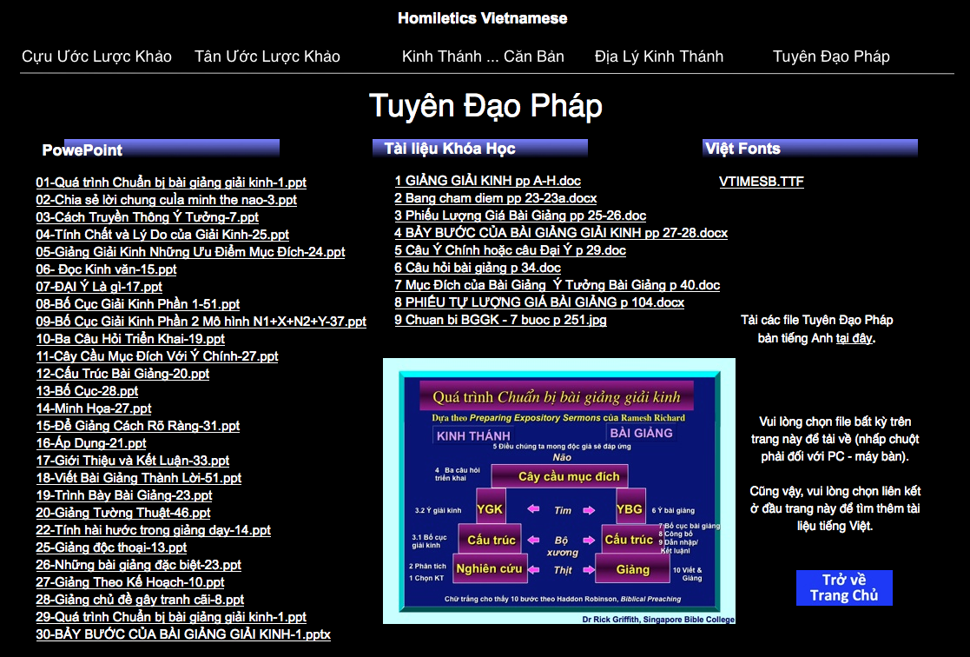
Vietnamese Homiletics PPT
biblestudydownloads.com

Slide 44
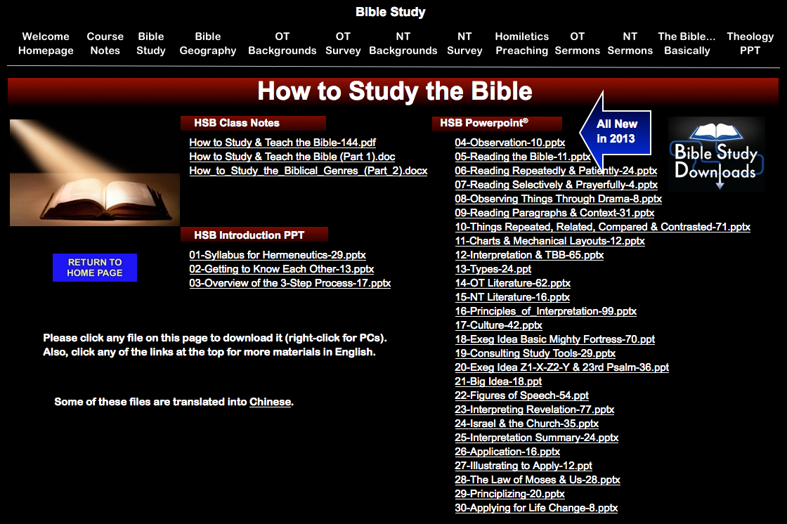
English HSB PPT
biblestudydownloads.com

Slide 45
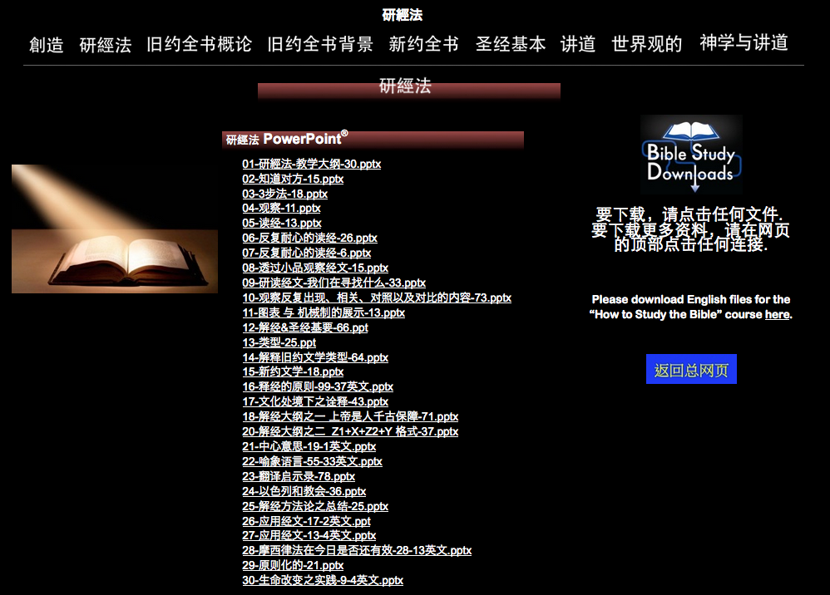
Chinese HSB PPT
biblestudydownloads.com

Slide 46
Homiletikprojekt: Anmeldeliste
Name | Tel | Übersetzen |  |  | Unterrichten
 |  | HOM | HSB | Sprache | HOM | HSB | Sprache
X | X | X |  | X
X | X |  | X | X
X | X |  |  |  | X |  | X
X | X |  |  |  |  | X | X
Abkürzungen: HOM: Homiletik, HSB: Wie man die Bibel studiert

Slide 47
vi
Kursvoraussetzungen
Lektüren (10%)
Projekt (15%)
Aufgaben (25%)

Slide 48

Die 12 schriftlichen Aufgaben
vi
Zur Vorbereitung deiner Reden

Slide 49
Weshalb dein Zeugnis mit anderen teilen?
16
Es ist einfach, über dich selber zu reden
Du bist der Experte
Gelegenheit zur Evangelisation
Dr Rick Griffith, Singapore Bible College
www.biblestudydownloads.com

Slide 50
Zeugnisablauf
16
Nach der Bekehrung:
Dein Denken
Spez. Veränderungen
Sei konkret!
Bekehrung:
Wie fand sie statt
Was du geglaubt hast
Sei konkret!
Behalte überall das gleiche Thema!
Vor der Bekehrung:
Dein Denken
Dein Handeln
Sei konkret!

Slide 51
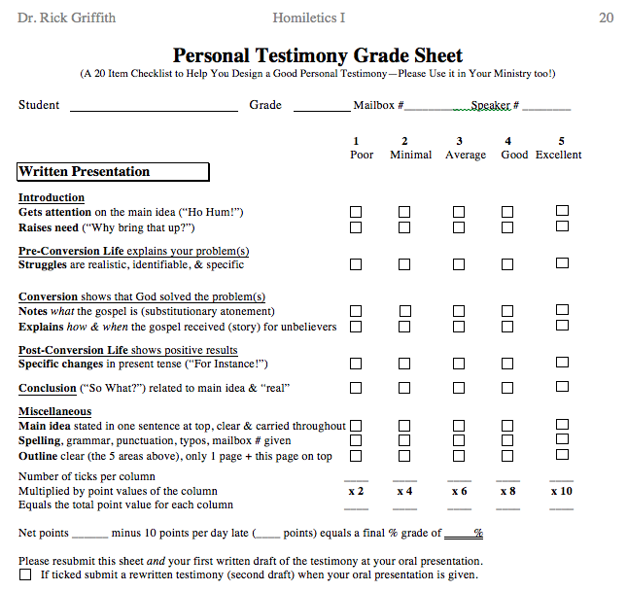
Testimony Grade Sheet
20
Bewertungsblatt für das persönliche Zeugnis
Einführung
Vor der Bekehrung
Bekehrung
Nach der Bekehrung
Abschluss
Sonstiges

Slide 52
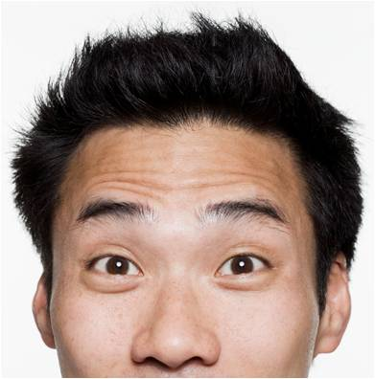
Unsere zwei Fachgruppen
Dr Rick
Dr Des

Slide 53
vii
Kursvoraussetzungen
Lektüren (10%)
Projekt (15%)
Aufgaben (25%)
Reden (50%)

Slide 54


Redeverlauf
vii
Einleitung (1 Min.)
Persönliches Zeugnis (2-3 Min.)
Überzeugungsrede (2 Min.)
Predigt eines Briefes (15 Min.)
Predigt einer Erzählung (15 Min.)

Slide 55
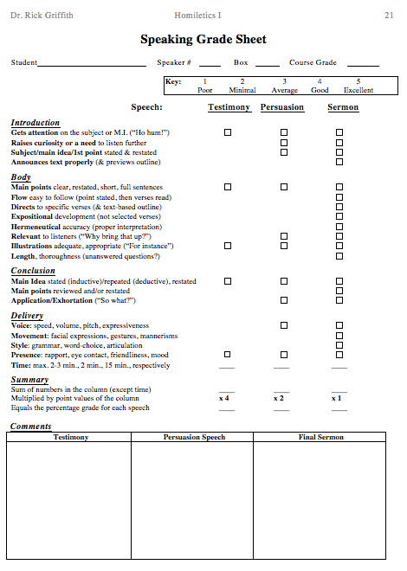
Rede-Bewertungsblatt
Rede-Bewertungsblatt
21
”Soso!"
Hauptpunkte
”Zum Beispiel!"
Hauptaussage
Auftritt

Slide 56
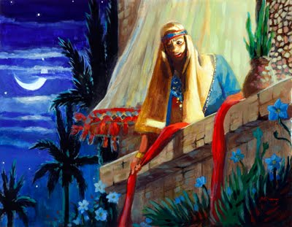
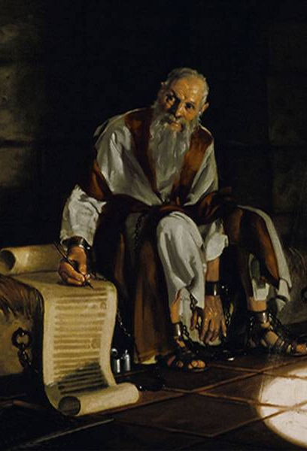
Deine zwei Predigten
vi
Brief
Einfacher
1-2 Verse
Josua
Schwieriger
1 Kapitel

Slide 57
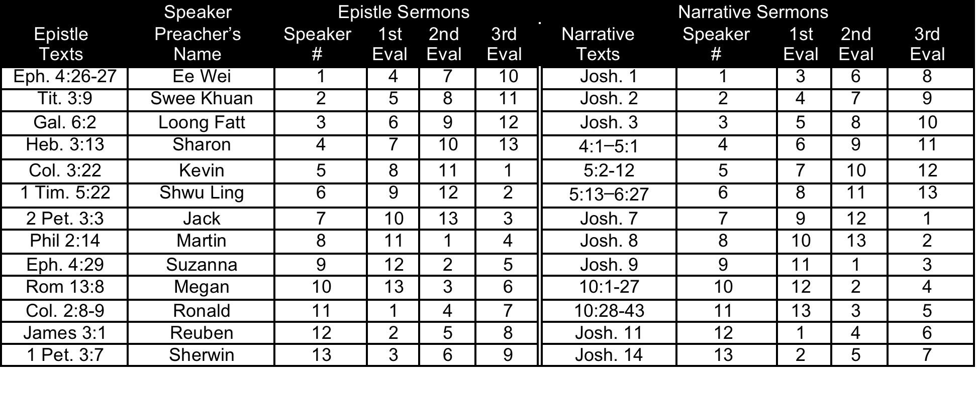
SBC Redner & Auswerter 2015
vi
Jul1-Nov 15

Slide 58
Verse für das Predigen eines Briefes (15 Min.)
B
Röm. 13:8
Bleibt niemandem etwas schuldig, ausser dass ihr einander liebt. Denn wer den andern liebt, hat das Gesetz erfüllt.
Röm. 14:22-23
²²Behalte den Glauben, den du für dich selbst hast, vor Gott. Selig, wer bei dem, was er zu prüfen hat, nicht mit sich ins Gericht gehen muss! ²³Wer aber Bedenken hat, wenn er etwas isst, der hat sich selber verurteilt, weil es nicht aus der Überzeugung des Glaubens geschieht. Alles, was nicht aus Glauben geschieht, ist Sünde.
Gal. 6:2
Tragt einer des andern Last, so werdet ihr das Gesetz Christi erfüllen.
Quelle: Zürcher Bibel

Slide 59
B
Verse für das Predigen eines Briefes (15 Min.)
Eph. 2:10
Denn sein Gebilde sind wir, geschaffen in Christus Jesus zu einem Leben voller guter Taten, die Gott schon bereitgestellt hat.
Eph. 4:26-27
²⁶Wenn ihr zürnt, versündigt euch nicht! Die Sonne gehe nicht unter über eurem Zorn, ²⁷und dem Teufel gebt keinen Raum!
Eph. 4:28
Wer stiehlt, stehle nicht mehr, sondern arbeite und tue etwas Rechtes mit seinen Händen, damit er etwas hat, das er dem Notleidenden geben kann.
Eph. 4:29
Kein hässliches Wort komme über eure Lippen, sondern wenn ein Wort, dann ein gutes, das der Erbauung dient, wo es nottut, und denen, die es hören, Freude bereitet.
Quelle: Zürcher Bibel

Slide 60
B
Verse für das Predigen eines Briefes (15 Min.)
Eph. 6:4
Und ihr Väter, reizt eure Kinder nicht zum Zorn, sondern lasst sie aufwachsen in der Erziehung und Zurechtweisung des Herrn.
Phil. 2:13
denn Gott ist es, der in euch sowohl das Wollen als auch das Vollbringen wirkt nach seinem Wohlgefallen.
Phil. 2:14
Tut alles ohne Murren und Bedenken
Kol. 2:8-9
⁸Gebt acht, dass es niemandem gelingt, euch einzufangen durch Philosophie, durch leeren Betrug, der sich auf menschliche Überlieferung beruft, auf die kosmischen Elemente und nicht auf Christus. ⁹Denn in ihm wohnt die ganze Fülle der Gottheit leibhaftig
Quelle: Zürcher Bibel

Slide 61
B
Verse für das Predigen eines Briefes (15 Min.)
1 Tim. 2:11-12
¹¹Die Frau soll durch stilles Zuhören lernen, in aller Unterordnung. ¹²Zu lehren gestatte ich einer Frau nicht, ebenso wenig über einen Mann zu bestimmen. Sie soll sich still verhalten.
1 Tim. 5:22
Leg niemandem vorschnell die Hände auf! Lass dich nicht in anderer Leute Verfehlungen hineinziehen; achte darauf, lauter zu bleiben.
Titus 3:9
Törichten Auseinandersetzungen, Fragen zu Geschlechtsregistern, Zänkereien und Streitigkeiten um die Gesetzesauslegung geh aus dem Weg! Denn nutzlos sind sie und sinnlos.
Heb. 3:13
Sondern redet einander zu Tag für Tag, solange dieses 'Heute' gilt, damit sich niemand von euch, von der Sünde betrogen, verhärtet
Quelle: Zürcher Bibel

Slide 62
B
Verse für das Predigen eines Briefes (15 Min.)
Heb. 13:2
Die Liebe zu denen, die euch fremd sind, aber vergesst nicht - so haben manche, ohne es zu wissen, Engel beherbergt.
1 Pet 2:2
Verlangt jetzt wie neugeborene Kinder nach der vernünftigen, unverfälschten Milch, damit ihr durch sie heranwachst zum Heil
1 Pet. 3:7
Ebenso sollen die Männer verständnisvoll sein im Umgang mit dem schwächeren Geschlecht, dem weiblichen, und die Frauen ehren, denn auch sie haben Anteil an der lebensspendenden Gnade; so wird eurem Gebet nichts im Weg stehen!
2 Pet. 3:3
Dies vor allem sollt ihr erkennen: Am Ende der Tage werden Spötter kommen, die ganz ihren eigenen Begierden leben
Quelle: Zürcher Bibel

Slide 63

Wenn du nicht gut predigst, werden selbst die Steine ausrufen!
Lukas 19:40 Und Jesus antwortete:” Ich sage euch: Wenn diese schweigen, werden die Steine schreien.”

Slide 64
Bitte reiche Folgendes für beide 15 Min.-Predigten ein:
vii
Am Tag vor deiner Predigt…
Gliederungsaufgaben 7 & 8 (or 11 & 12)
PPT-Präsentation der Predigtgliederung
Kopien deiner Predigtgliederung für alle
Manuskript mit Erläuterungen
Am Tag deiner Predigt…
USB-Stick um deine Predigt aufzunehmen
Bis zwei Tage nach deiner Predigt…
Selbstevaluation der Predigt (p. 104)

Slide 65
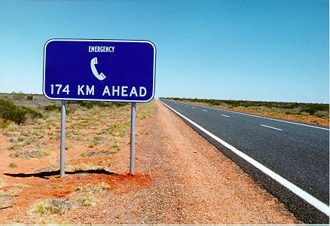
Im Nebel verloren wegen der Aufgabe?
Frag um Rat!

Slide 66
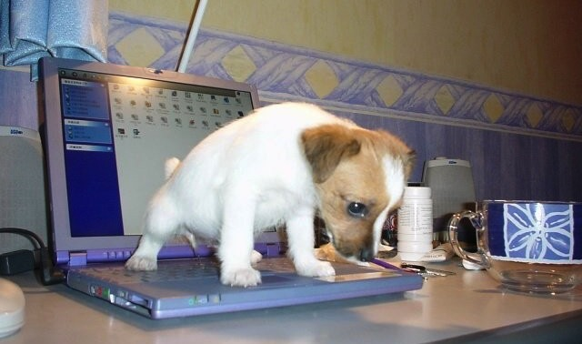
Bitte schreib deine Aufgaben auf dem Computer
Und kauf dir eine Versicherung!

Slide 67
Weiteres
xi
Kopieren des Skripts
Meine Erreichbarkeit:
SBC box L19 oder Telefon (6559-1513)
Mobiltelefon 9113-7090
Wohnadresse ist SBC Block 2-302
Kein Telefonanschluss zuhause
E-mail: griffith@sbc.edu.sg
Meine Bürozeiten sind…
Lasst uns auch miteinander Essen!

Slide 68
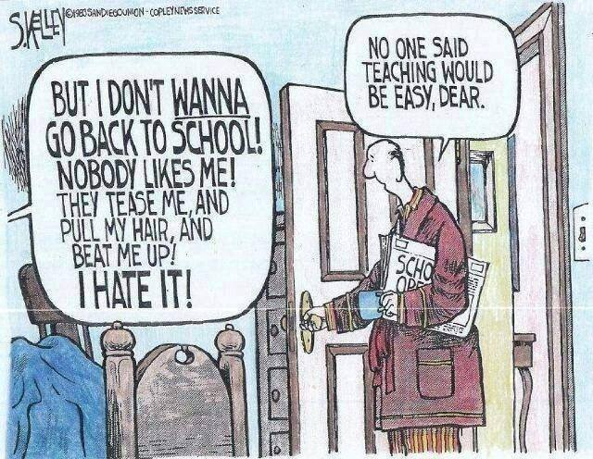
Liebling, niemand hat gesagt, dass unterrichten einfach ist…
Aber ich WILL nicht zurück in die Schule! Niemand mag mich! Sie necken mich, ziehen an meinen Haaren und schlagen mich!
Ich hasse es!

Slide 70
Homiletiklink auf BibleStudyDownloads.org
Hol dir diese kostenlose Präsentation!
Notes:
Preaching (pr)
Homiletics

